Slide 1
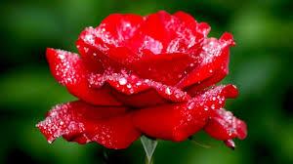
প্রিয় শিক্ষার্থীরা সবাইকে লাল গোলাপের শুভেচ্ছা

Slide 2

মাহাবুর রহমান
সহকারী শিক্ষক
দক্ষিণ হরিরামপুর সরকারি প্রাথমিক বিদ্যালয়।
পার্বতীপুর, দিনাজপুর।
মোবাইলঃ ০১৭২২২৫১৩৬৯
ই-মেইলঃ mahaburict3@gmail.com

Slide 3
শ্রেণিঃ ৫ম
বিষয়ঃ বাংলাদেশ ও বিশ্ব পরিচয়
পাঠঃ বাংলাদেশের ক্ষুদ্র নৃ-গোষ্ঠী
পাঠ্যাংশঃ ধারণা করা হয়...............উৎসবটি পালন করা হয়। (গারো)
পাঠ পরিচিতি

Slide 4

শিখনফল
পাঠ শেষে শিক্ষার্থীরা যা শিখবে
২.১.৮গারো ,খাসিয়া,মুরং ও ওঁরাওদের সংস্কৃতি বর্ণনা
করতে পাড়বে। (গারো)

Slide 5

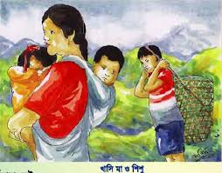
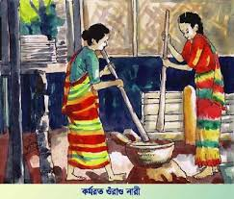
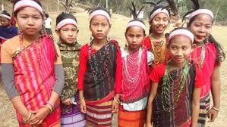
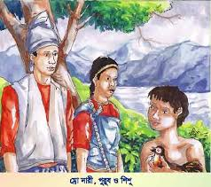
এসো কিছু ছবি দেখি

Slide 6


আজকের পাঠ
বাংলাদেশের ক্ষুদ্র নৃ-গোষ্ঠী
(গারো)

Slide 7
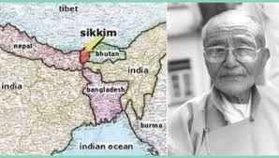
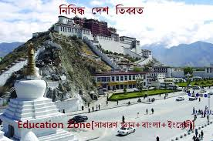
বাংলাদেশ
তিব্বত দেশ
ধারণা করা হয় গারো জনগোষ্ঠী ৪০০ বছর পূর্বে তিব্বত থেকে এসে বাংলাদেশের বিভিন্ন স্থানে বসবাস শুরু করে।

Slide 8
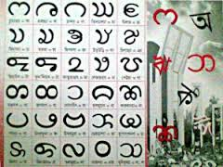
ভাষা
বাংলা ভাষা
গারো ভাষা
গারোদের নিজস্ব ভাষার নাম আচিক।

Slide 9
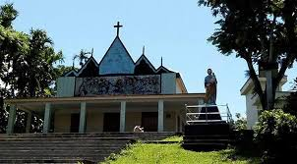
ধর্ম
গির্জা
গারোদের আদি ধর্মের নাম সাংসারেক।তবে বর্তমানে বেশিরভাগ গারো খ্রিষ্ট ধর্মাবলম্বী।

Slide 10
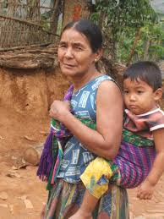
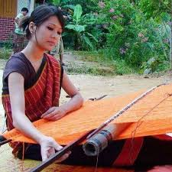
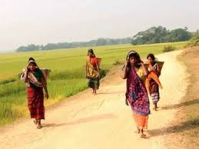
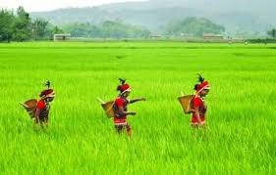
সমাজ ব্যবস্থা
মাতৃতান্ত্রিক সমাজ ব্যবস্থা
গারো সমাজ মাতৃতান্ত্রিক,নারীরাই পরিবারের প্রধান এবং সম্পত্তির আধিকারী।

Slide 11
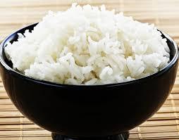
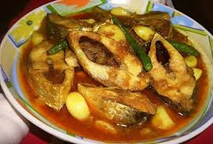
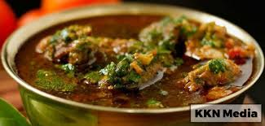
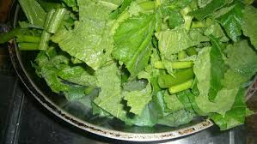
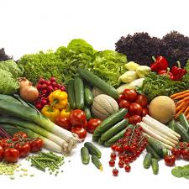
খাদ্য
গারোদের খাবার
গারোদের প্রধান খাবার ভাত,মাছ,মাংস ও শাকসবজি।

Slide 12
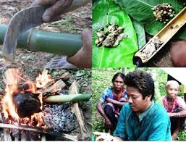
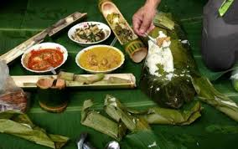
বাশের কোড়ল দিয়ে তৈরি খাবার
তাদের ঐতিহ্যবাহী একটি খাবার বাঁশের কোড়ল দিয়ে তৈরি করা হয় যা খেতে সুস্বাদু।

Slide 13
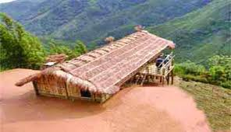
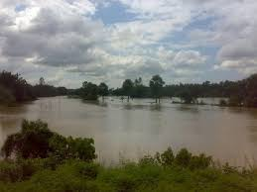
বাড়ি
গারোদের পূর্বের বাড়ি
বাড়িঃপূর্বে গারোরা নদীর ধারে লম্বা এক ধরনের বাড়ি তৈরী করত যা নকমান্দি নামে পরিচিত ।

Slide 14
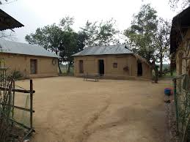
বর্তমান বাড়ি
বর্তমানে তারা অন্যদের মতোই টিন ও অন্যান্য
উপকরণ দিয়ে বাড়ি তৈরি করে।

Slide 15
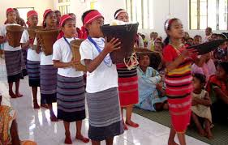
পোশাক
গারো নারীদের পোশাক দকবান্দা
গারো নারীদের পোশাক দকসারি
গারো নারীদের ঐতিহ্যবাহী পোশাকের নাম দকবান্দা ও দকসারি।

Slide 16
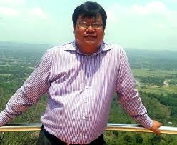
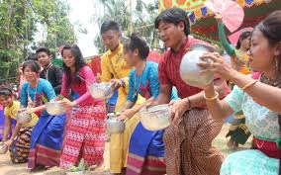
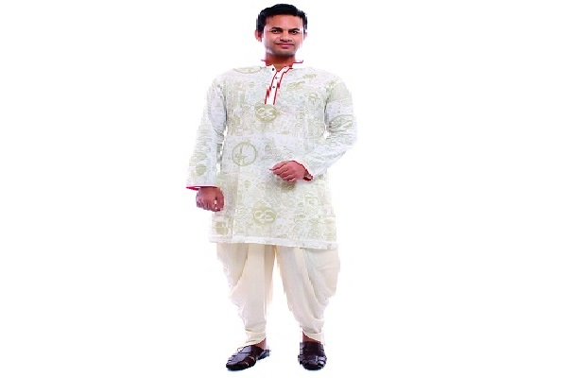
পুরুষেরা শার্ট,লুঙ্গি,ধুতি ইত্যাদি পরিধান করে।

Slide 17
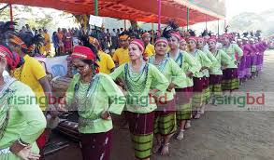
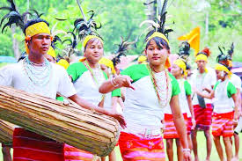
উৎসব
গারোদের উৎসব
গারোদের ঐতিহ্যবাহী উৎবের নাম ওয়াংগালা ।

Slide 18
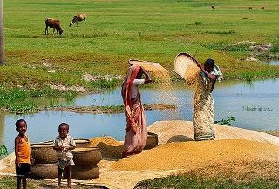
এই সময় তারা সূর্য দেবতা সালজং এর প্রতি নতুন শস্য উৎসর্গ করে।

Slide 19
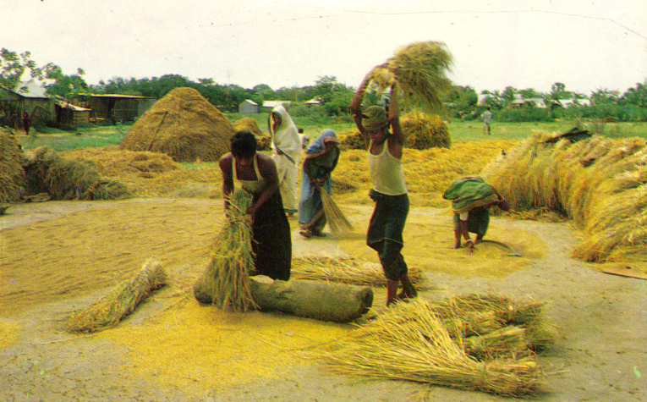
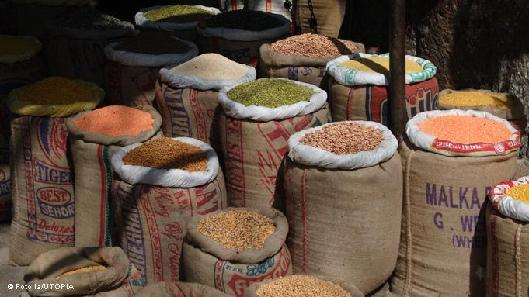
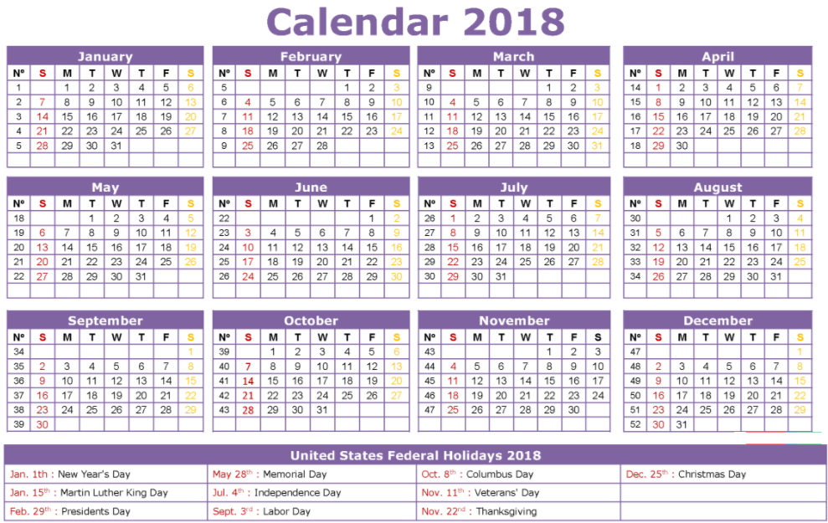
সাধারণত নতুন শস্য ওঠার সময় অক্টোবর বা নভেম্বর মাসে উৎসবটি হয়।

Slide 20
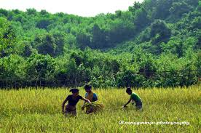
উৎসবের শুরুতে তারা কৃষিজমিতে অর্ঘ্য নিবেদন করে,
বিভিন্ন ধরণের বাদ্য বাজনা বাজিয়ে এই উৎসবটি পালন করা হয়।

Slide 21
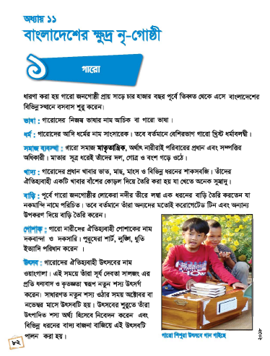
পাঠ্য বইয়ের সাথে সংযোগঃপৃষ্ঠা নং-৮২

Slide 22
শূন্যস্থান পূরণ
১। গারোদের ভাষার নাম...............।
২।তারা...............ধর্মাবলম্বী।
৩।গারোদের ......................উৎসব এর নাম ওয়াংগালা।
৪।নারীরাই পরিবারের...............ও সম্পত্তির অধিকারী।
৫।নতুন শস্য ওঠার সময়.....................ও নভেম্বর মাসে।
ঐতিহ্যবাহী
প্রধান
আচিক
খ্রিস্ট
অক্টোবর

Slide 23
মূল্যায়ন
সবুজ দল
গারোদের উৎসব সম্পর্কে ২টি বাক্য লিখ
নীল দল
গারোদের সমাজব্যবস্থা সম্পর্কে ২টি বাক্য লিখ।
হলদ দল
গারোদের ধর্ম সম্পর্কে ২টি বাক্য লিখ।

Slide 24
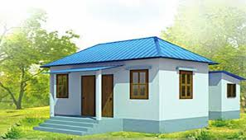
বাড়ির কাজ
১। গারোদের ভাষার নাম কী? তাদের জীবন যাত্রা সম্পর্কে ৫টি বাক্য লিখ।

Slide 25

সবাইকে অনেক অনেক ধন্যবাদ

